Slide 1

НОВогодняя сказка В СТРАНЕ МАТЕМАТИКИ
Учитель начальных классов
БОУ г. Омска «СОШ № 142»
Кремнёва Людмила Валерьевна

Slide 2


Slide 3

Встало солнышко давно,
Заглянуло к нам в окно,
На урок торопит нас –
Математика сейчас

Slide 4




Slide 5


Slide 6
?

Slide 7


Slide 12
?

Slide 13
Тема:
« Числа от 0 до 10»

Slide 14
Задачи:
Письмо изученных цифр .
Составлять выражений и равенств.
Сравнение выражений.
Составление математического рассказ по картинке.

Slide 15
8 4 1 2 4 1
С к а з к а
1-а
2-з
8-с
4-к

Slide 16
НОВогодняя сказка В СТРАНЕ МАТЕМАТИКИ

Slide 17
+ 3
-1
-+2
-1
+6
1
?
-2
-2
+4
+2
+2
6
?
-1
+3
- 2
-1
+4
7
?

Slide 19
Оцени свою работу
Что тебе нужно было сделать?
Ты выполнил всё правильно или были недочёты?
Ты выполнил всё сам или с чьей-то помощью?

Slide 20
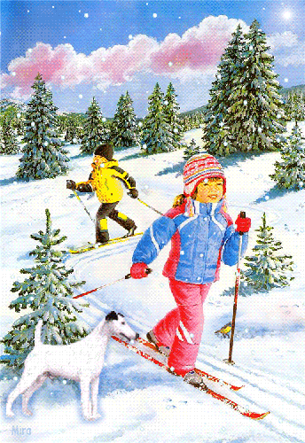
Мы пришли в зимний лес
Сколько здесь вокруг чудес!
Справа- берёзка в шубке стоит,
Слева на нас ёлка глядит.
В небе снежинки кружатся,
На землю красиво ложатся.

Slide 21

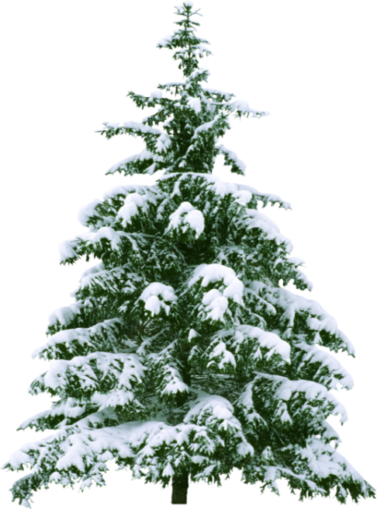

Slide 22


5+5
10-6
8-3
4+2
3+5
6-3

Slide 23
4
10
8
5
3
9

Slide 24
5+5=10
10-6=4
8-3=5
4+2=6
3+5=8
6-3=3

Slide 25
Оцени свою работу
Что тебе нужно было сделать?
Ты выполнил всё правильно или были недочёты?
Ты выполнил всё сам или с чьей-то помощью?
- У меня всё получилось
- Я испытываю затруднения
- Я ничего не понял

Slide 26
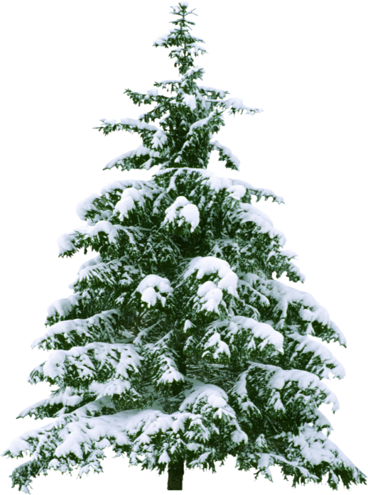





Slide 27


«Снеговики»
2+4 а+4 6-2 а-2

Slide 28
«Снеговики»
2+4 а+4 6-2 а-2

Slide 29
Оцени свою работу
Что тебе нужно было сделать?
Ты выполнил всё правильно или были недочёты?
Ты выполнил всё сам или с чьей-то помощью?
- У меня всё получилось
- Я испытываю затруднения
- Я ничего не понял

Slide 30




Slide 31
«Снеговики»
Между ёлок вдоль реки
Разбрелись снеговики.
Каждый ищет и зовёт
Снежных баб на хоровод.

Slide 32

Работаем в парах
Работать вместе.
В обсуждении участвует каждый.
Говорить только по делу.
Один говорит, другой слушает.
Уважай мнение другого
Высказывай несогласие вежливо

Slide 33
A+8 8+a
4+k 5+k
9+a 9-a
5-a 5-k
=
<
>

Slide 34
Оцени работу своей пары
Что нужно было сделать?
Кому было сложно выполнять задание?
Почему?
- У нас всё получилось
- Мы испытывали затруднения
- Мы ничего не поняли

Slide 35




Slide 36

Работаем в группе
Выбираем организатора.
Знакомимся с заданием.
Обсуждаем.
Оформляем общий результат
Педставляем результат

Slide 37

План работы в группе
Рассмотрите рисунок.
Придумайте математический рассказ.
Сделайте условный рисунок
Задайте вопрос.
Соотнесите со схемой.
Запишите выражение и найдите его значение.

Slide 38




Какие равенства можно записать к рисункам ребят? Придумай рассказ, подбери выражение и схему. Сделай условный рисунок
?
?
+ 5
?
?3
3
?
5
?
?
8
8
?
3
?
?
?
?
?
5

Slide 39




Какие равенства можно записать к рисункам ребят? Придумай рассказ, подбери выражение и схему. Сделай условный рисунок
?
?
-3
?
?3
3
?
5
?
?
8
8
?
3
?
?
?
?
?
5

Slide 40
Какие равенства можно записать к рисункам ребят? Придумай рассказ, подбери выражение и схему. Сделай условный рисунок
?
?
-5
?
?3
3
?
5
?
?
8
8
?
3
?
?
?
?
?
5

Slide 41






?
?
+ 5
?
?3
5
8
3
?
3 + 5 = 8
5
?
?
- 3
8
?
3
?
?
8 - 3 = 5
2
2

Slide 42
?
?
- 5
8
?
?
?
5
8 - 5 = 3
2
2

Slide 43
Оцени работу группы
и свой вклад в работу группы
Все ли члены группы
принимали
участие в работе.
2. Дружно ли вы работали.
3. Оцени свой вклад в работу группы.

Slide 44


Slide 45

Поработай самостоятельно

Slide 46
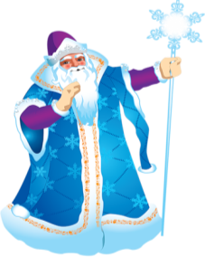
Вычисли.
+2
-2
1 | 3
2 | 4
3 | 5
4 | 6
5 | 7
5 | 7
4 | 6
3 | 5
2 | 4
1 | 3

Slide 47

Сравни ( >, <, =)
2 + 8 2 + 7
∗
9 - 3 9 - 2
∗
7 + а а + 7
∗
8 - а 8 + а
∗

Slide 48

Сравни ( >, <, =)
2
+
8
2
+
7
9
-
3
9
-
2
7
+
а
а
+
7
8
-
а
8
+
а
ПРОВЕРЬ!

Slide 49

Запиши цифры в окошечки так, чтобы получились верные равенства.
10 – 1 = 9
10 – 3 = 7
9 – 4 = 5
10 – 2 = 8
10 – 4 = 6
8 – 2 = 6
1
2
3
4
5
6
7
8
9
10
ПРОВЕРЬ!

Slide 50
Оцени свою работу
Что тебе нужно было сделать?
Удалось тебе выполнить работу?
Ты выполнил всё правильно или были недочёты?
-у меня всё получилось
- я испытываю затруднения
- я ничего не понял

Slide 51



Slide 52
…Формулировал тему и цель урока с помощью учителя
…работал по составленному плану
…высказывал своё мнение.
…научился…
…было интересно…
…было трудно…
?
Спасибо!

Slide 53
Моё настроение...
На уроке мне было интересно.
У меня все получилось!
Мне на уроке было интересно.
Но в некоторых заданиях я сомневался!
Мне было скучно, неинтересно.
Я не справился.

Slide 54



Slide 55
Ссылки:
Фон: http://com.lenagold.ru/fon/ori/sneg/snow11.jpg
Рамка: http://s001.radikal.ru/i193/1012/42/3d2acbd4f180.png
Рамка 1 слайд: http://s59.radikal.ru/i163/1012/4c/28f0f0c8fe07.png
Ёлка: http://emo.xaaa.ru/elka.htm
Птички: http://fotki.yandex.ru/users/ladyo2004/view/487569/?page=1
Снегурочка, мишка, снеговик: http://www.liveinternet.ru/users/3819081/post144010954/
Дед Мороз: http://www.ivanpobeda.com/post116014972/
Снежинка: http://r.foto.radikal.ru/0704/05/2d4d0e60106e.png
Шарики: http://s55.radikal.ru/i148/0812/bb/cb43c9ae182b.png
http://lenagold.narod.ru/fon/clipart/e/elsh/elshar194.png
http://www.lenagold.ru/fon/clipart/e/elsh/elshar165.gif
http://s61.radikal.ru/i173/0812/d8/62f5fb47f641.png
http://i050.radikal.ru/0912/c2/00cee7f8f8a4.png
http://priroda.inc.ru/prazdnik/anima/kerst/kerstballen_98.gif
http://fantasyflash.ru/anime/newy/image/newy24.gif
http://priroda.inc.ru/prazdnik/anima/kerst/kerstballen_85.gif
Ель: http://s60.radikal.ru/i170/0812/b1/2743e6a53034.png

